Slide 1
EU:N POLITIIKAN TOIMEENPANOELIN

Slide 2
Mitä tiedät Euroopan komissiosta?

Slide 3
Euroopan komissio
1
2
3
on politiikan toimeenpano-elin
toimii kollegiona
edistää EU:n yleistä etua

Slide 4
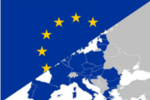
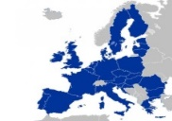
Toimivallan jako
TOIMIVALTA
YKSINOMAINEN
JAETTU
TUKEVA
Kauppa
Kilpailu
- Maatalous
- Ympäristö
- Matkailu
- Koulutus

Slide 5
EU:n lainsäädäntö
Primaarioikeus
Johdettu oikeus
Ei-sitova
Sitova
SUOSITUKSET
ASETUKSET
DIREKTIIVIT
PÄÄTÖKSET
/
Talouden
ohjaus-järjestelmä
Verkko-vierailut
Kuluttajan
oikeudet
Microsoft

Slide 6
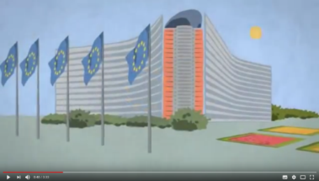
Komission neljä roolia
ALOITEOIKEUS
POLITIIKAN & TALOUSARVION TOTEUTUS
PERUSSOPIMUSTEN VALVOJA
KANSAINVÄLINEN ULOTTUVUUS
https://www.youtube.com/watch?v=nWpgO1EPO_Y

Slide 7
Lainsäädäntö- ja politiikka-aloitteet
EU:n ääni
Ehdotukset
Ehdotukset
Kansalaisten ääni
Jäsenvaltioiden ääni

Slide 8
Komission neljä roolia
ALOITEOIKEUS
POLITIIKAN & TALOUSARVION TOTEUTUS
PERUSSOPIMUSTEN VALVOJA
KANSAINVÄLINEN ULOTTUVUUS

Slide 9
EU:n vuoden 2018 hyväksytty talousarvio
Menot
Taloudellinen, sosiaalinen ja alueellinen yhteenkuuluvuus 35 %
Kasvua ja työllisyyttä edistävä kilpailukyky 14 %
22 mrd.
55,5 mrd.
Turvallisuus ja kansalaisuus 2 %
Talousarvio yhteensä
160 mrd. euroa
(2018)
3,5 mrd.
Globaali Eurooppa 6 %
9,5 mrd.
1 %
Hallinto 6 %
9,5 mrd.
59 mrd.
Kestävä kasvu: luonnonvarat 37 %
Tulot
Menot esitetään maksusitoumusmäärärahoina ja tulot maksumäärärahoina
BKTL
ALV
Tuontitullit EU:n ulkopuolelta tuleville tuotteille
Muut
Lähde: Euroopan komissio

Slide 10
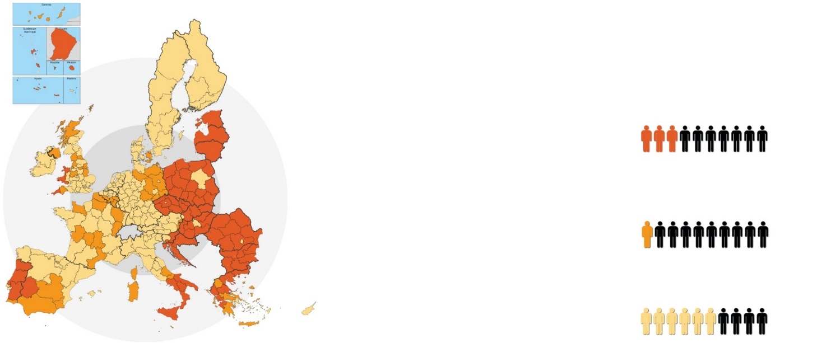
Politiikan täytäntöönpano – aluepolitiikka
KAIKKI EU:N ALUEET HYÖTYVÄT
181 mrd. euroa
vähemmän kehittyneille alueille
INVESTOINTIEN MÄÄRÄ
BKT < 75 % EU27:n keskiarvosta
50,9 %
27 % EU:n väestöstä
MUKAUTETTU VASTAAMAAN
38 mrd. euroa
siirtymäalueille
KEHITYKSEN TASOA
BKT 75–90 % EU27:n keskiarvosta
10,7 %
12 % EU:n väestöstä
57 mrd. euroa
kehittyneemmille alueille
BKT > 90 % EU27:n keskiarvosta
16,1 %
61 % EU:n väestöstä

Slide 11
Politiikan täytäntöönpano – aluepolitiikka
Saavutukset vuosina 2007–2013
346,5 mrd. euroa myönnettyä tukea
1 000 000 uutta työpaikkaa – 1/3 työpaikkojen nettokasvusta EU:ssa
250 000 tukea saanutta pk-yritystä
5 000 km uusia tai kunnostettuja rautateitä
30 000 km uusia tai kunnostettuja teitä
Laajakaistan pariin 8,2 miljoonaa uutta käyttäjää
5,9 miljoonalle ihmiselle puhdas juomavesi
ESR: 15 miljoonaa koulutukseen osallistujaa vuosittain

Slide 12
Komission neljä roolia
ALOITEOIKEUS
POLITIIKAN & TALOUSARVION TOTEUTUS
PERUSSOPIMUSTEN VALVOJA
KANSAINVÄLINEN ULOTTUVUUS

Slide 13
Perussopimusten valvoja – rikkomusmenettely
I.
Käsittelyn aloittaminen
- rekisteröidyt kantelut
- komission omasta aloitteesta käsiteltäviksi otetut asiat
Kansalaiset
Yritykset
Kansalaisjärjestöt
II.
Vuoropuhelu jäsenvaltioiden kanssa
Virallinen vuoropuhelu:
- virallinen ilmoitus (SEUT 258 art.)
- perusteltu lausunto (SEUT 258 art.)
Tarvittaessa epävirallinen vuoropuhelu poliittisella tasolla / EU Pilot -mekanismin kautta
III.
Kanteen nostaminen
EU:n tuomioistuimen tuomiot:
- SEUT-sopimuksen 258 artiklan nojalla
- SEUT-sopimuksen 260 artiklan 2 kohdan nojalla
- SEUT-sopimuksen 260 artiklan 3 kohdan nojalla

Slide 14
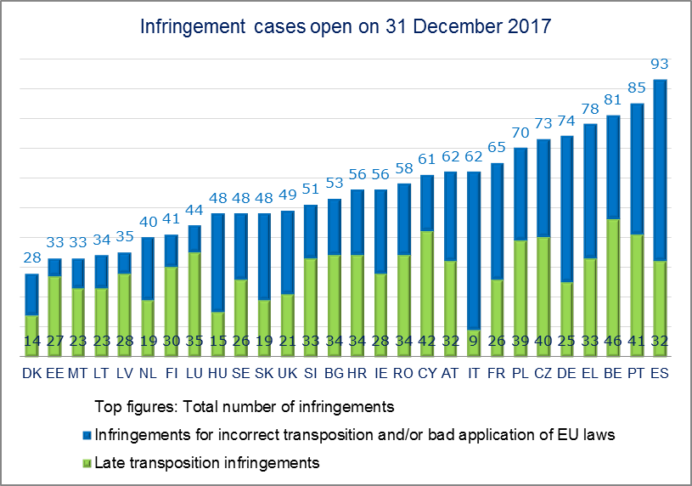
Perussopimusten valvoja / jäsenvaltiot
Rikkomusmenettelyjen määrä EU28:ssa vuonna 2017
Rikkomusmenettelyt, joiden käsittely oli kesken 31.12.2017
Luvut pylväiden yllä: rikkomusten kokonaismäärä
EU:n säädösten virheellinen saattaminen osaksi kansallista lainsäädäntöä ja/tai virheellinen soveltaminen
Viivästynyt saattaminen osaksi kansallista lainsäädäntöä

Slide 15
Perussopimusten valvoja – yritykset
Google
2,6 mrd. euron sakot
Apple
13 mrd. euroa sääntöjenvastaista valtiontukea, joka Irlannin on perittävä takaisin

Slide 16
Komission neljä roolia
ALOITEOIKEUS
POLITIIKAN & TALOUSARVION TOTEUTUS
PERUSSOPIMUSTEN VALVOJA
KANSAINVÄLINEN ULOTTUVUUS

Slide 17
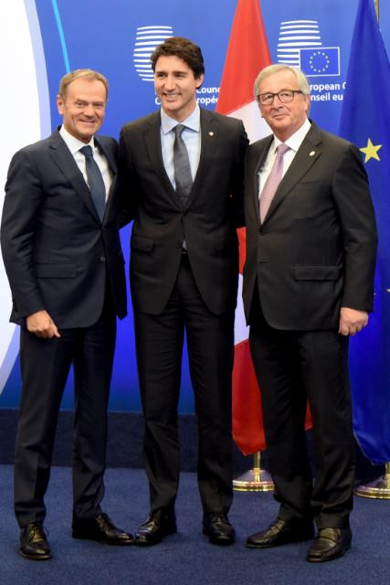
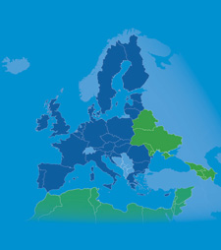
EU:n edustaja maailmassa
Naapuruus-
politiikka ja
laajentumis-
neuvottelut
Kansainväliset
sopimukset
Kehitysyhteistyö
ja humanitaarinen apu
Yhteinen ulko- ja
turvallisuus-politiikka

